Slide 1
Работа с семьями, воспитывающими детей с инвалидностью
КГБУСО «Краевой реабилитационный центр для детей и подростков с ограниченными возможностями «Родник»

Slide 2

ПИЛОТНЫЕ РАЙОНЫ
1
Бийск
6
Быстроистокский
2
Барнаул
7
Красногорский
3
Славгород
8
Бурлинский
4
Новоалтайск
9
Косихинский
5
Камень – на – Оби
10
Баевский

Slide 3
РЕСУРСЫ И МЕРОПРИЯТИЯ
диспетчерская служба;
информационный портал, мобильное приложение «#шагнавстречу» с функцией «навигатор услуг»;
онлайн-сервис по оказанию добровольцами помощи семьям;
обучающие мероприятия по направлению «Организация работы с семьями, воспитывающими детей с инвалидностью»
проектные группы в районах (комплексных центрах социального обслуживания населения)

Slide 4

ДИСПЕТЧЕРСКАЯ СЛУЖБА
Организация консультаций специалистов:
психолог
дефектолог
логопед
невролог
педиатр
Входящие звонки
Более 2500
Исходящие
Звонки
более2000
+7 (3854) 31-04-59

Slide 5
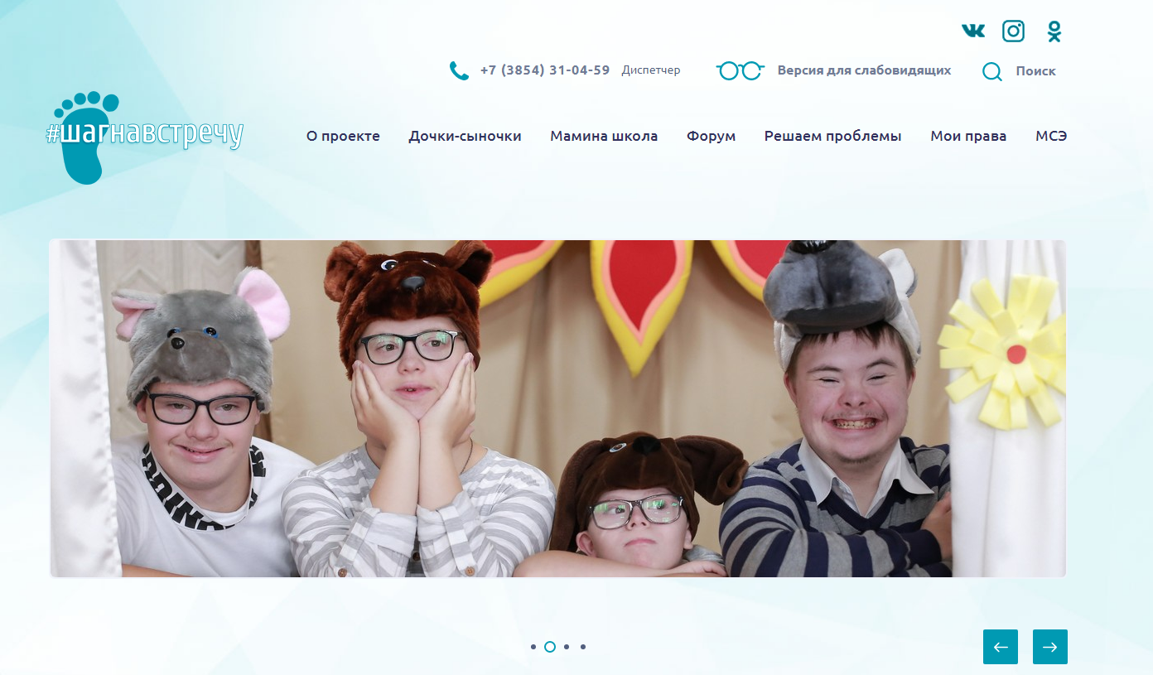
ИНФОРМАЦИОННЫЙ ПОРТАЛ

Slide 6
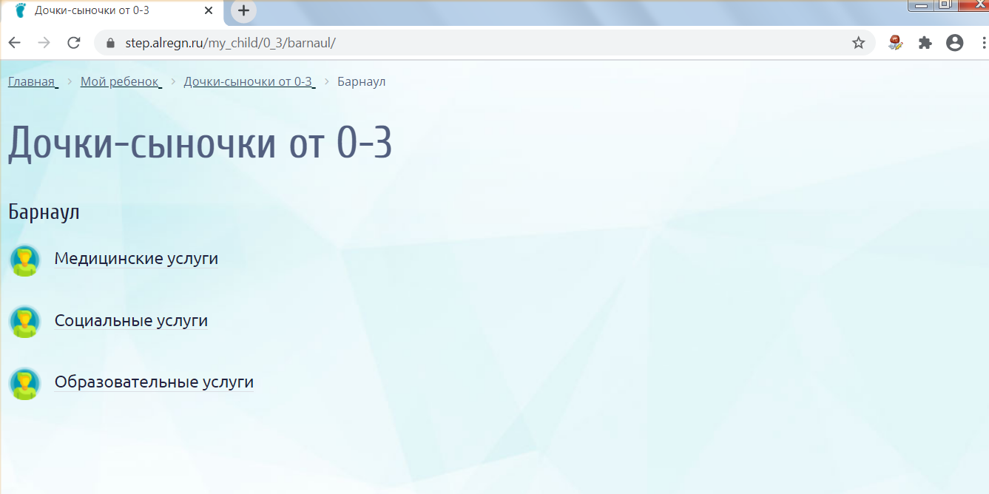
ФУНКЦИЯ «НАВИГАТОР УСЛУГ»

Slide 7
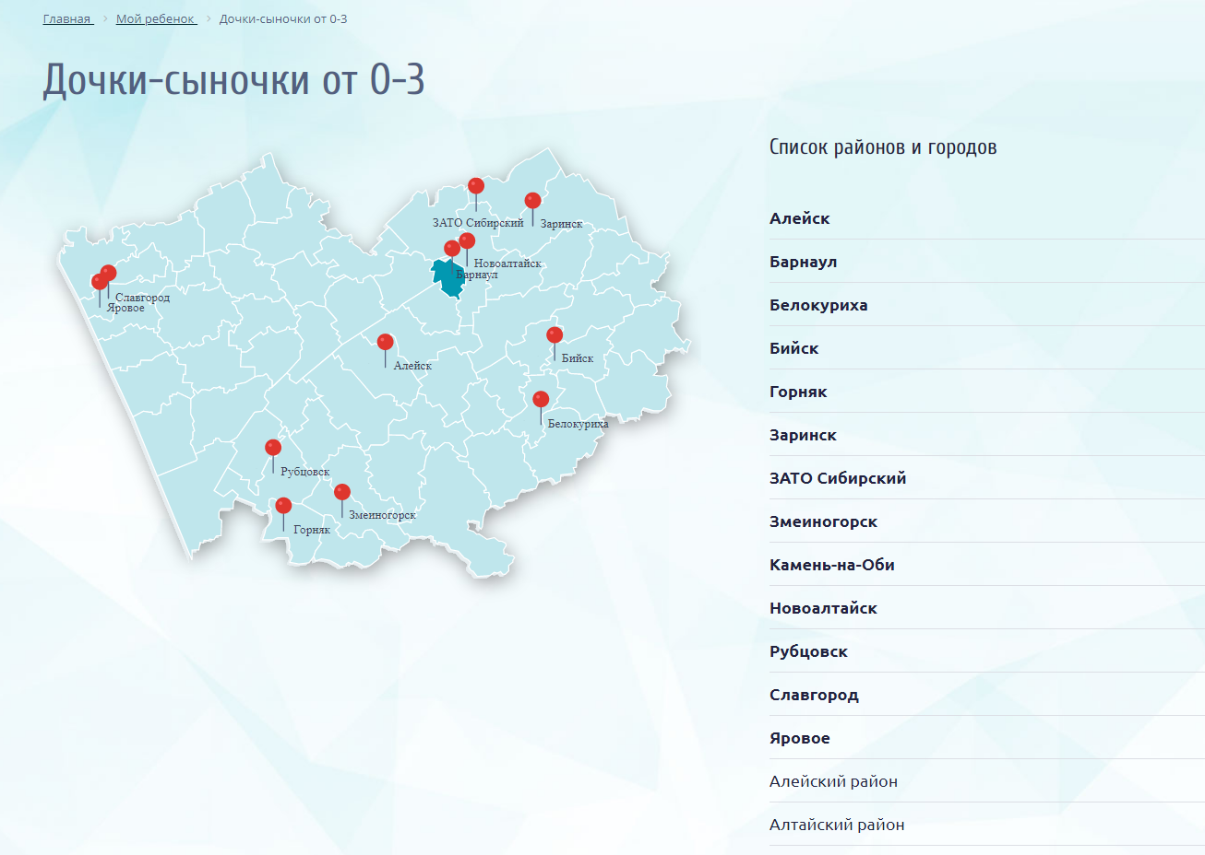
ФУНКЦИЯ «НАВИГАТОР УСЛУГ»

Slide 8
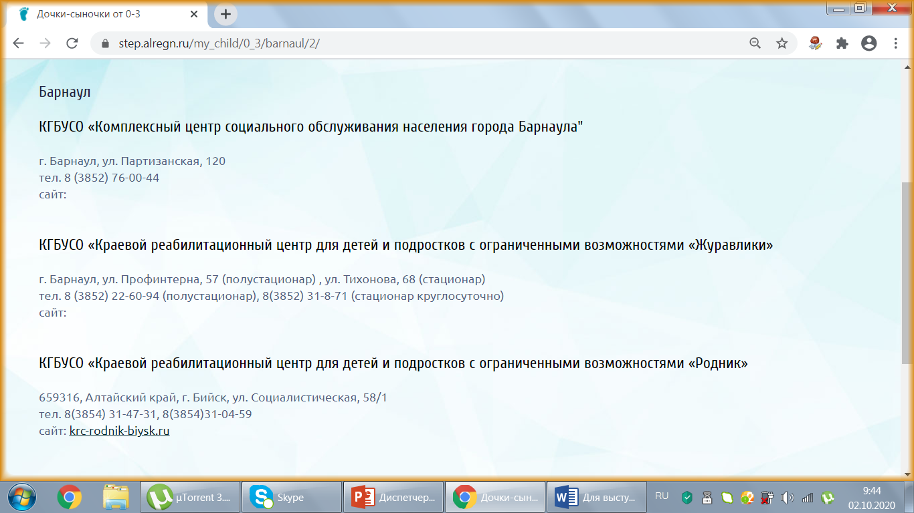
ФУНКЦИЯ «НАВИГАТОР УСЛУГ»

Slide 9
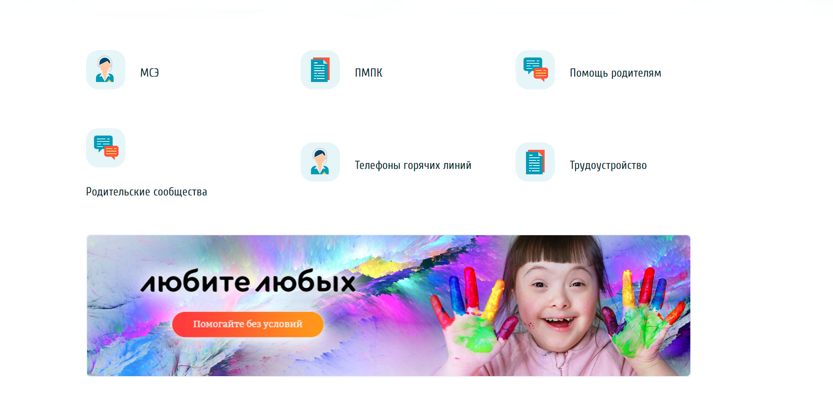
ГЛАВНАЯ СТРАНИЦА ПОРТАЛА

Slide 10
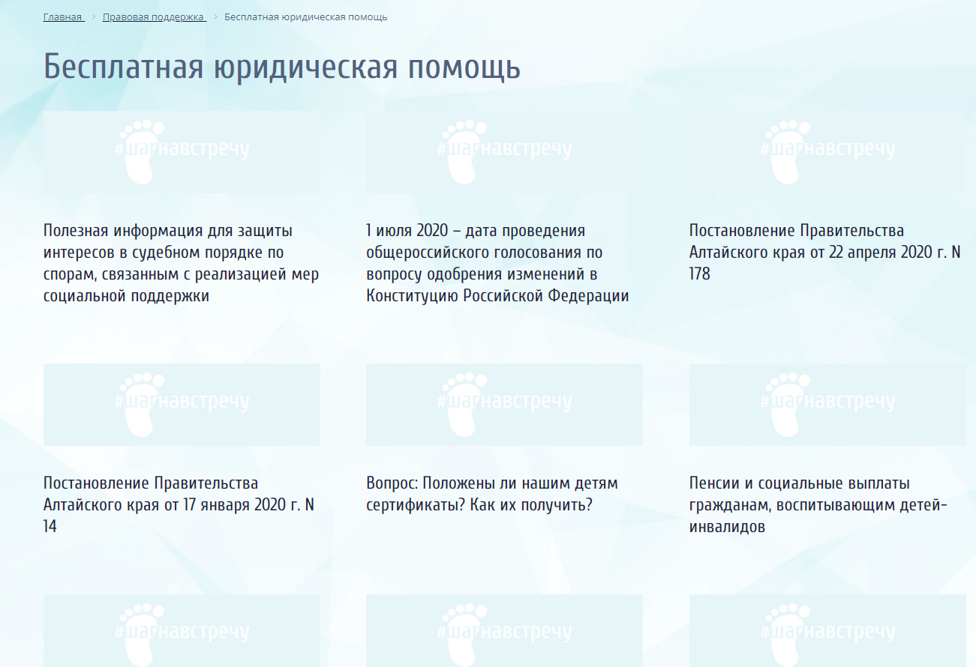
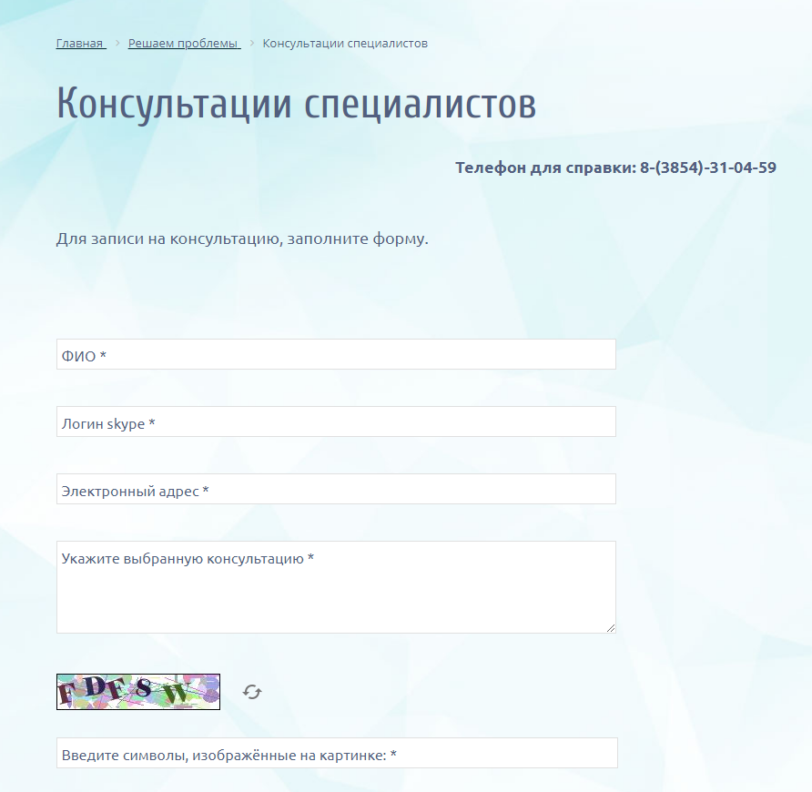
БЛОКИ ИНФОРМАЦИОННОГО ПОРТАЛА

Slide 11
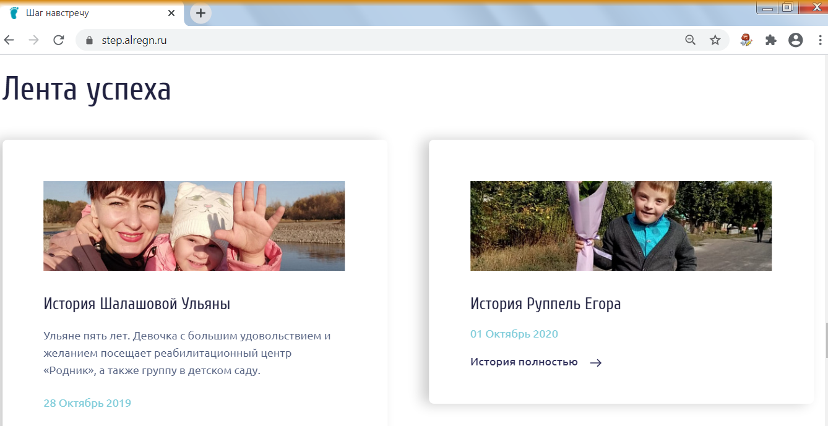
ЛЕНТА УСПЕХА

Slide 12
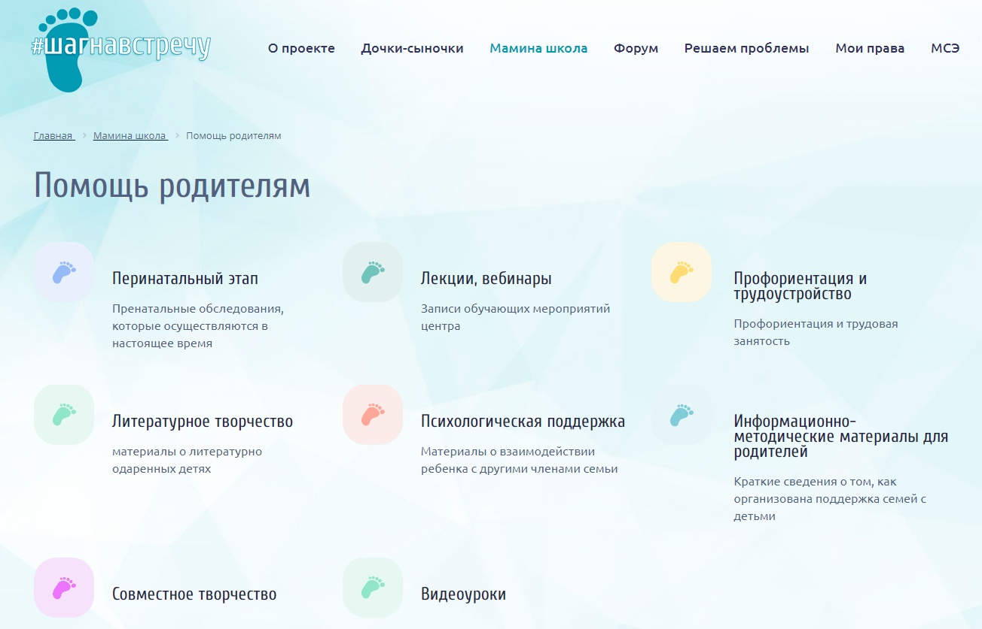
МАТЕРИАЛЫ ДЛЯ РОДИТЕЛЕЙ

Slide 13


Slide 14
ИНФОРМАЦИОННЫЙ ПОРТАЛ
40000 ПОСЕЩЕНИЙ
822 ПОЛЬЗОВАТЕЛЯ
763 РОДИТЕЛЯ
1500 ПРОСМОТРОВ

Slide 15
ОНЛАЙН – СЕРВИС
Функционирование онлайн-сервиса необходимо для взаимодействия между родителями, воспитывающими детей с ограниченными возможностями, и подготовленными, обученными в рамках реализации практики, добровольцами.
Для того, чтобы воспользоваться онлайн-сервисом,
необходимо скачать данное приложение через PlayMarket
и зарегистрироваться в нём. Родители, которым нужна помощь в сопровождении или в присмотре за ребенком, на сервисе заполняют форму, а помощникам-добровольцам приходит push-уведомления о том, что семья нуждается в том или ином виде помощи, на которое они могут «откликнуться». Данная функция работает и в обратном порядке: доброволец может заполнить форму с информацией, что готов помочь, указав, где, когда, чем, а семья может «откликнуться». При этом на сервисе можно провести фильтрацию сообщений по дате, времени, месту и виду необходимой помощи.

Slide 16
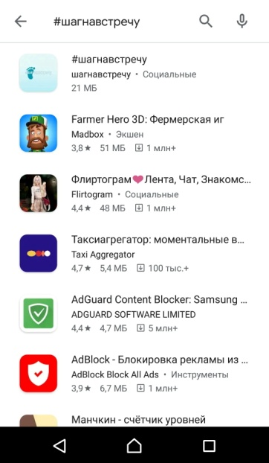
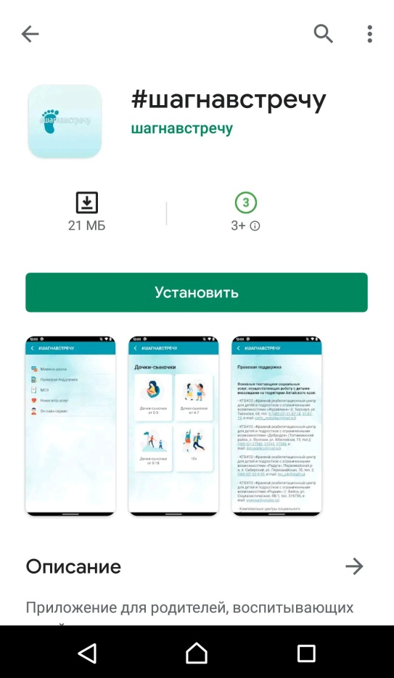
ИНСТРУКЦИЯ ПО УСТАНОВКЕ
ОНЛАЙН-СЕРВИСА #ШАГНАВСТРЕЧУ
1 ШАГ
В приложении Play Маркет набрать #шагнавстречу
2 ШАГ
Выбрать из списка
и установить #шагнавстречу

Slide 17
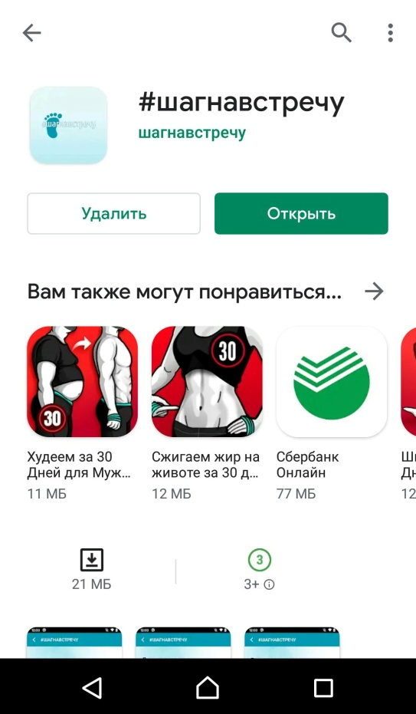
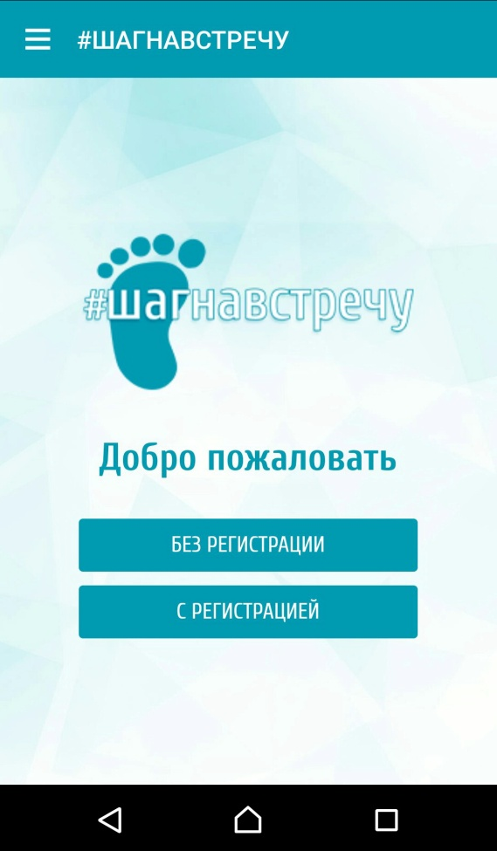
ИНСТРУКЦИЯ ПО УСТАНОВКЕ
ОНЛАЙН-СЕРВИСА #ШАГНАВСТРЕЧУ
3 ШАГ
Открыть приложение #шагнавстречу
4 ШАГ
Выбрать опцию
«С регистрацией»

Slide 18
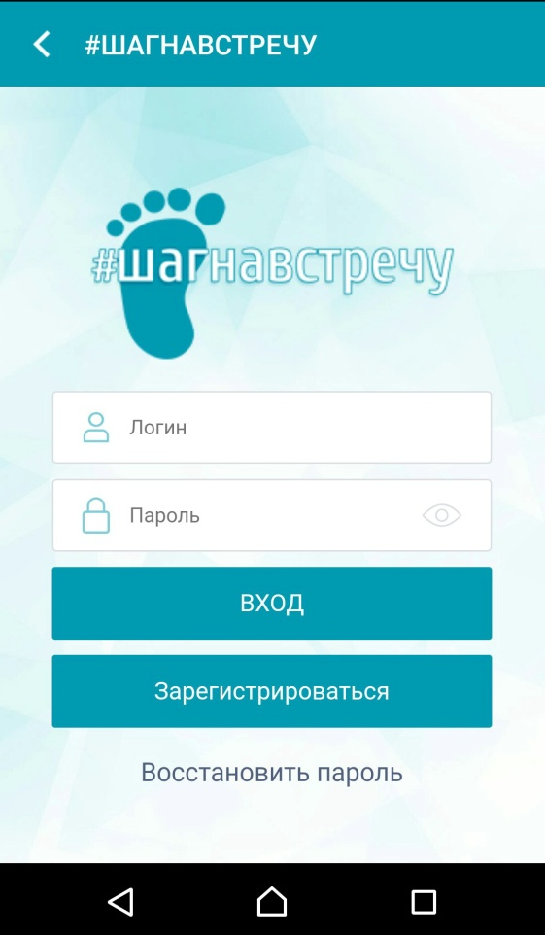
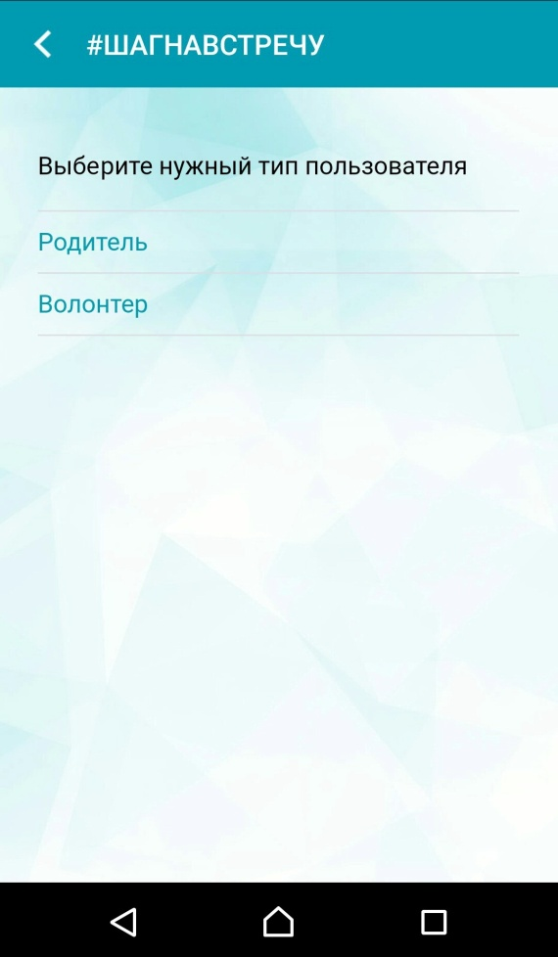
ИНСТРУКЦИЯ ПО УСТАНОВКЕ
ОНЛАЙН-СЕРВИСА #ШАГНАВСТРЕЧУ
5 ШАГ
Заполнить поля
«логин» и «пароль», зарегистрироваться
6 ШАГ
Выберите тип пользователя «родитель» или «волонтер»

Slide 19
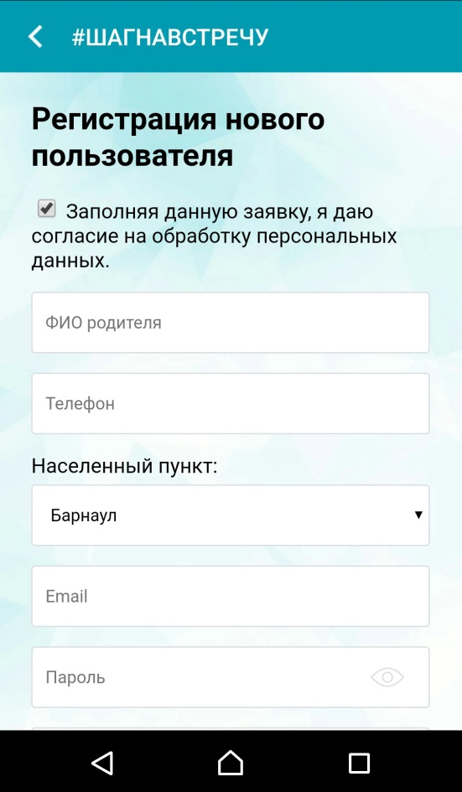
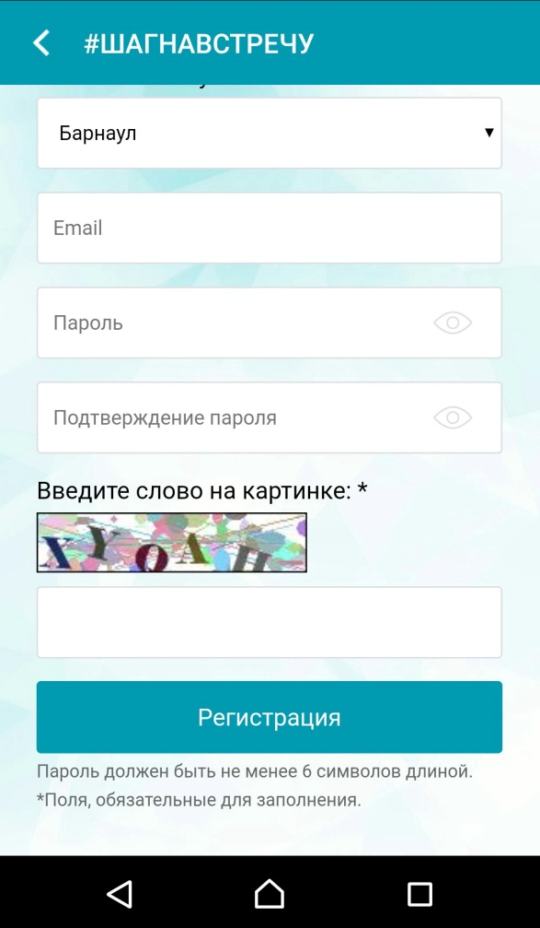
ИНСТРУКЦИЯ ПО УСТАНОВКЕ
ОНЛАЙН-СЕРВИСА #ШАГНАВСТРЕЧУ
7 ШАГ
Заполните предлагаемые поля,
нажмите «Регистрация»

Slide 20
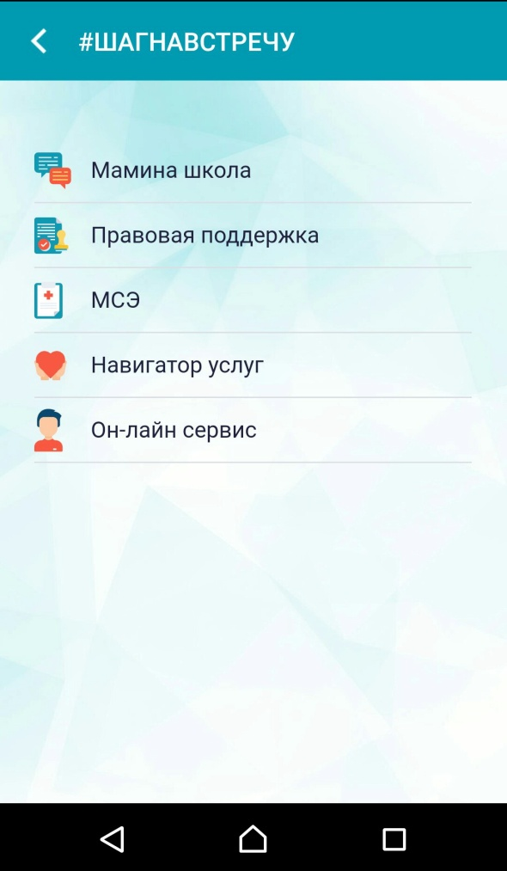
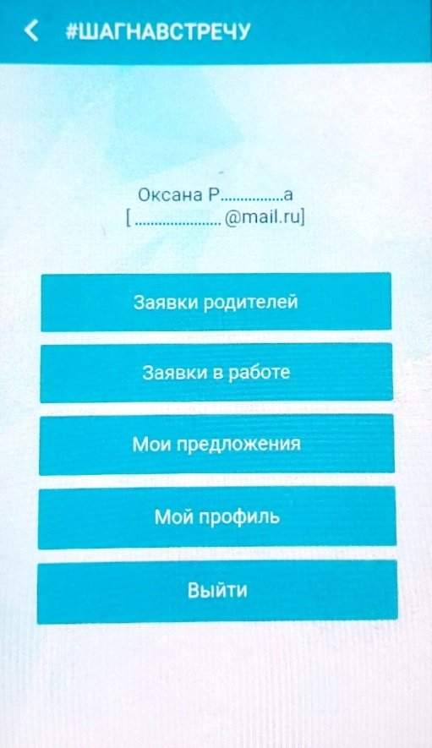
ИНСТРУКЦИЯ ПО УСТАНОВКЕ
ОНЛАЙН-СЕРВИСА #ШАГНАВСТРЕЧУ
8 ШАГ
Теперь Вам доступны
следующие разделы
9 ШАГ
В разделе «онлайн-сервис» можно увидеть предложения от волонтеров,
а также оставить собственную заявку

Slide 21
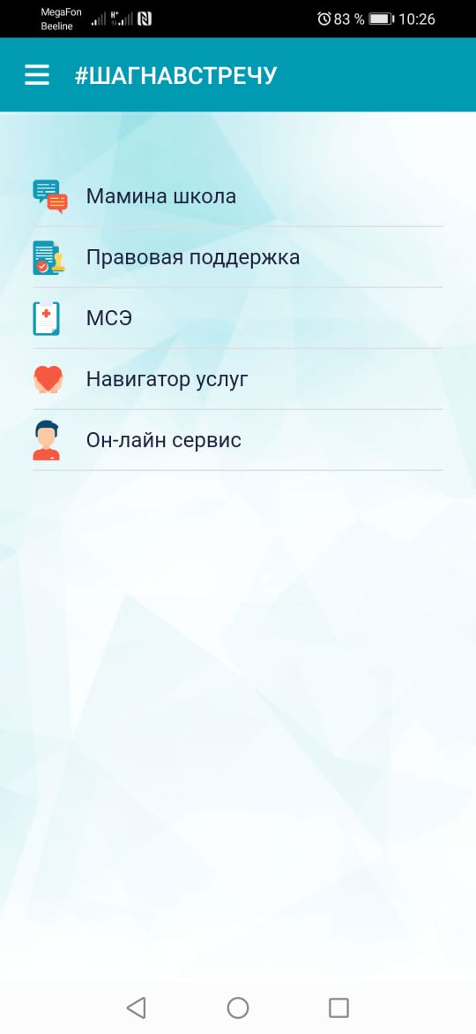
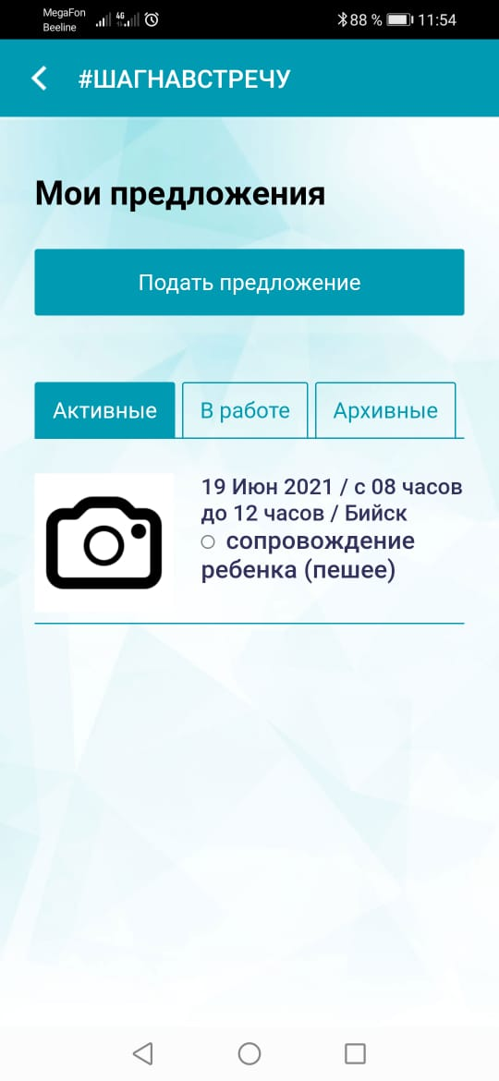
ОНЛАЙН – СЕРВИС
763 РОДИТЕЛЯ
154 ДОБРОВОЛЬЦА

Slide 22
СОЦИАЛЬНЫЕ СЕТИ
Инстаграм https://instagram.com/shagnavstrechu2211 https://www.instagram.com/shagnavstrechu22/
Одноклассники https://ok.ru/group/56881913790536
Вконтакте
https://vk.com/public192375214

Slide 23
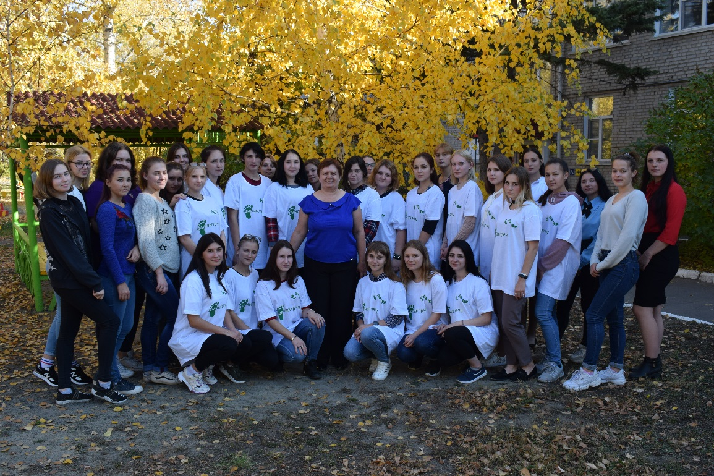
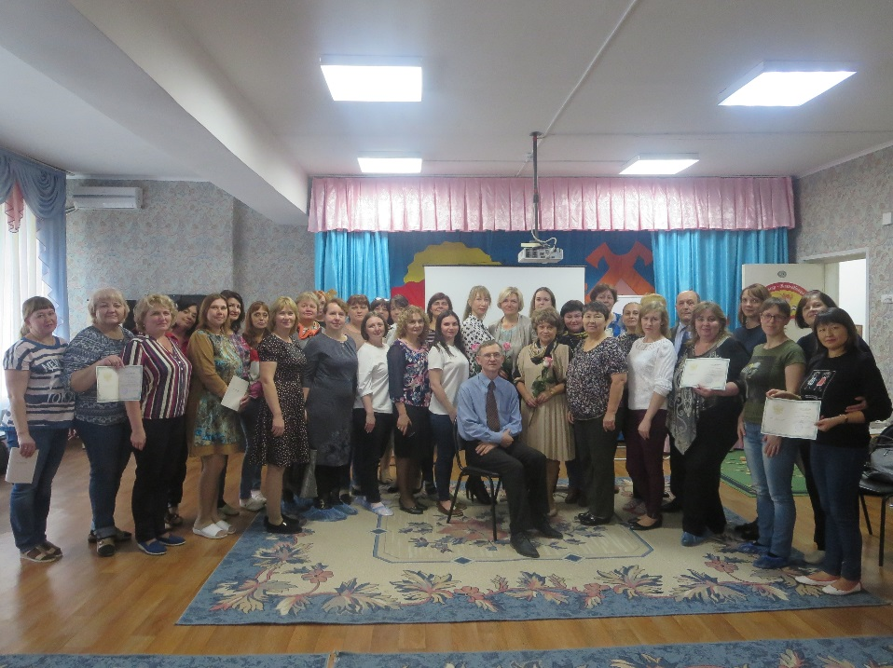
РОДИТЕЛИ И ДОБРОВОЛЬЦЫ
300 ДОБРОВОЛЬЦЕВ
10 РОДИТЕЛЬСКИХ СООБЩЕСТВ
10 ДОБРОВОЛЬЧЕСКИХ ОБЪЕДИНЕНИЙ

Slide 24
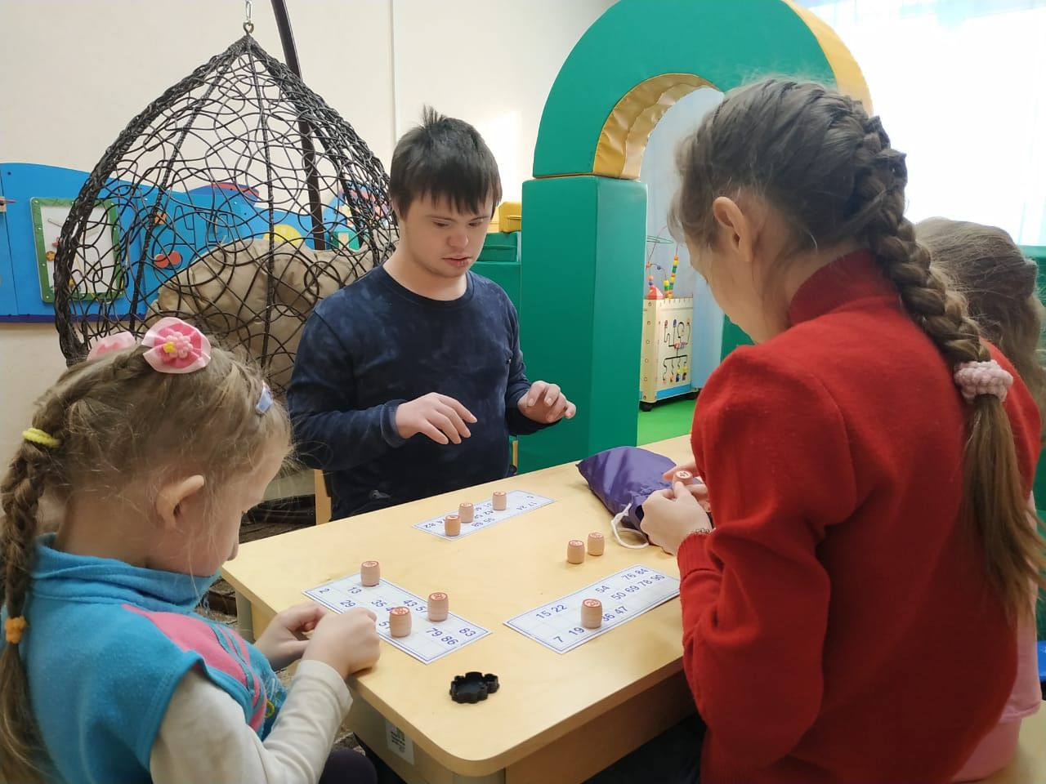
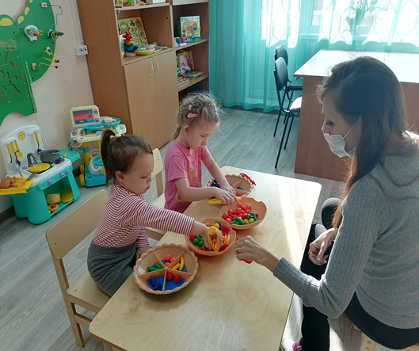
ГРУППЫ
КРАТКОВРЕМЕННОГО ПРЕБЫВАНИЯ
170
ДЕТЕЙ

Slide 25

Мероприятия по организации работы с семьями, воспитывающими детей с инвалидностью

Slide 26
Информирование родителей (законных представителей), воспитывающих детей с инвалидностью, обеспечивающее их ориентацию в комплексе региональных возможностей (услуги, организации, социальные сервисы, другое)
1.Создание реестра организаций разной ведомственной принадлежности (здравоохранение, образование, социальная защита, СО НКО) с указанием перечня услуг, которые они оказывают в каждом районе.
2. Информирование о деятельности диспетчерской службы на базе КГБУСО «Краевой реабилитационный центр для детей и подростков с ограниченными возможностями «Родник», обеспечение родителей доступной информацией о ресурсах социального обслуживания, образования и здравоохранения.
3. Внесение данных семей, воспитывающих детей с инвалидностью в автоматизированную базу.

Slide 27
Организация работы с семьями по использованию информационных ресурсов
1. Регистрация родителей на информационном портале «#шагнавстречу» с функцией «навигатор услуг» для семей, воспитывающих детей с инвалидностью.
step.alregn.ru
2. Помощь в установке мобильного приложения «#шагнавстречу» для семей, воспитывающих детей с инвалидностью.
3. Помощь в установке онлайн-сервиса «#шагнавстречу», регистрация родителей и добровольцев.
4. Подготовка информационно-методических материалов для родителей, воспитывающих детей с инвалидностью для размещения на информационном портале, и в социальных сетях.

Slide 28
Создание условий для активизации потенциала семей, воспитывающих детей с инвалидностью, и расширения их участия в общественной жизни
1. Создание и деятельность родительских групп, в том числе в WhatsApp .
2. Создание и деятельность групп кратковременного пребывания для детей с инвалидностью.
3. Привлечение добровольцев к организации мероприятий с семьями.
4. Проведение социально-значимых мероприятий с участием семей, воспитывающих детей с инвалидностью.

Slide 29




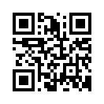
Фонд поддержки детей, находящихся в трудной жизненной ситуации
Министерство социальной защиты Алтайского края
КГБУСО «Краевой реабилитационный центр для детей и подростков с ограниченными возможностями «Родник»
информационный портал
мобильное приложение
http://step.alregn.ru/
онлайн-сервис (для использования необходимо скачать приложение #шагнавстречу в Play market)
обеспечение эффективного взаимодействия между органами исполнительной власти, организациями и семьями, воспитывающими детей с инвалидностью
Одноклассники https://ok.ru/group/56881913790536
Вконтакте
https://vk.com/public192375214

